Slide 1
Petri-Netze – Einführung
Teile aus Vortrag v. R. Hartmann übernommen

Slide 2
Was sind Petri-Netze?
Konzept zur Darstellung von
parallelen, asynchronen Abläufen.
Beispiel: Fließbandproduktion, Betriebssystem

Slide 3




Ein simples Beispiel
verbinden
Schaltregel 1:Transition kann feuern, wenn alle vorgelagerten Stellen mit ausreichend Marken besetzt sind!
Schaltregelregel 2:Transition erzeugt bei allen nachgelagerten Stellen eine neue Marke!
Ausnahme: Wenn nachgelagerte Stelle eine maximale Kapazität besitzt (z.B. Max.=1)

Slide 4
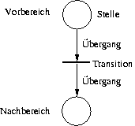
Aus was bestehen Petri-Netze?
Stellen
Transitionen
Marken
Übergänge (Gewichtungen möglich! Z.B. 4 Räder pro Transition Montage)

Slide 5
Video
https://www.youtube.com/watch?v=z7PNHXa1eno

Slide 6
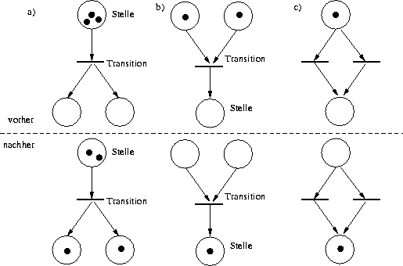
Übergänge in Petri-Netzen

Slide 7
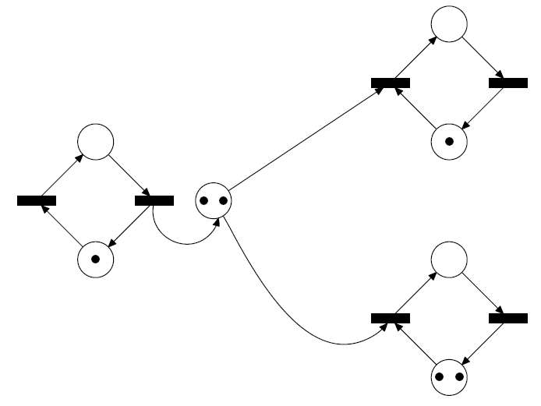
Erzeuger – Verbraucher System
Stelle: Tank n. leer
Bsp.: Schmieröl
Lager
(Hier ggf.
Kapazität
Sinnvoll)
Maschine 1
Stelle: Tank leer
Lieferant
Maschine 2
(2 Tanks)

Slide 8
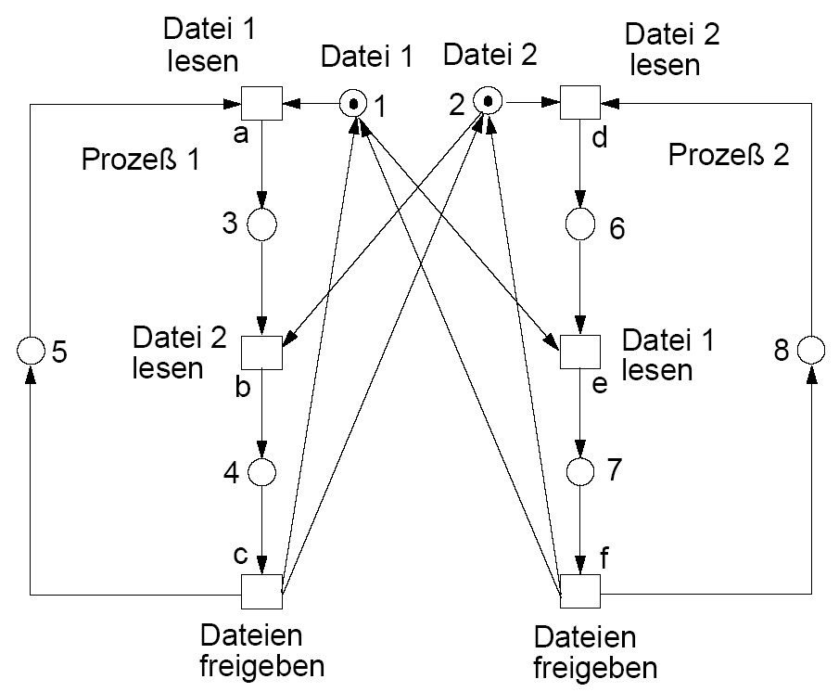
Verklemmung (Deadlock)
entsteht, wenn das Petri-Netz (oder ein Teilnetz) blockiert ist und nicht mehr arbeitet.
So lauffähig?
Verbesserungs-vorschlag?

Slide 9
Übungsaufgabe
Die Daten eines Geldkontos sind in einer Datei gespeichert
Das Banksystem soll mehrere Karten pro Konto erlauben (Ehepaar).
Die zu unterstützende Arbeitsschritte sind: Kontostand aus der Datei auslesen, ihn ändern und zurück schreiben
es soll ein Petri-Netz entworfen werden, welches Fehler durch versetztes Lesen und Schreiben verhindert

Slide 10
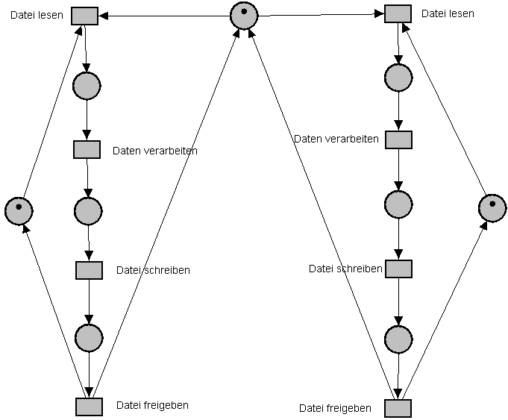
möglicher Lösungsansatz
Hinweis: Zugleich Lösungsansatz für lesen von 2 Dateien

